Slide 1


UNIVERSITY OF SCIENCE · VNU-HCM
MACHINE LEARNING COURSE PROJECT · 2026
MEMRES → CGAR
Agentic Python Dependency Resolution
→
PROJECT OVERVIEW
TEAM
Khôi phục tự động môi trường Python từ mã nguồn cũ bằng Multi-Agent LLM và Constraint Acquisition.
The Fangs
Huỳnh Trung Kiệt · 23122039
Đào Sỹ Duy Minh · 23122041
Trần Chí Nguyên · 23122044
Notes:
Giới thiệu đề tài MEMRES đến CGAR và nhóm thực hiện.

Slide 2
MỤC LỤC
Nội dung chính
01
Bối cảnh, bài toán & công trình liên quan
02
MEMRES: phương pháp nền tảng
03
CGAR: đề xuất của nhóm
04
Đánh giá thực nghiệm
05
Hạn chế & hướng phát triển
+ 8 slide Backup cho Q&A: Filter/Solver I/O · Agent Comm · Session Store · LLM Call · Build Loop · 3 Prompt
Notes:
Lộ trình: bài toán, công trình liên quan, MEMRES, CGAR (trọng tâm), kết quả, hạn chế.

Slide 3
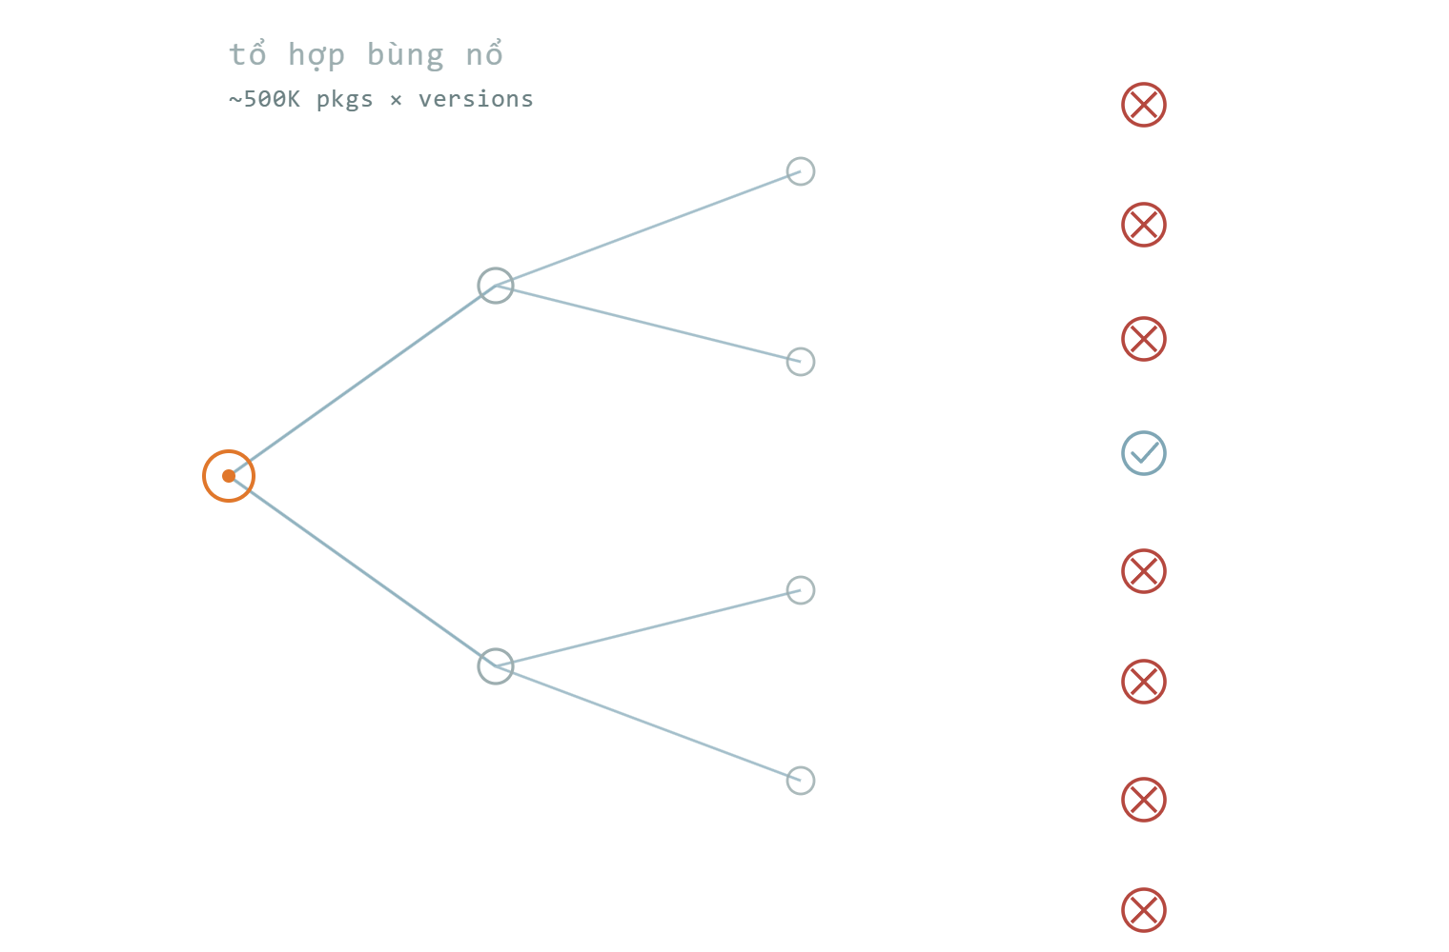
MEMRES → CGAR
01 / 05
01
PHẦN 01
Bài toán
Bối cảnh · không gian tìm kiếm · bộ dữ liệu · công trình liên quan
Notes:
Mở phần 1: bài toán và bối cảnh.

Slide 4
BÀI TOÁN · 01
Bối cảnh
python env
$ pip install -r reqs.txt
hồi sinh
resolving scipy · numpy …
reqs.txt mất
Python 2/3
API removed
wheel fail
→
R.I.P.
R.I.P.
R.I.P.
CGAR · MEMRES
$ python gist.py
R.I.P.
✓ 5 imports OK
hàng nghìn gist Python “chết môi trường”
✓ env restored
Mục tiêu: tự động dựng lại môi trường chạy được cho mã Python “chết”.
Notes:
Hàng nghìn gist Python trên GitHub bị chết môi trường; mục tiêu là dựng lại môi trường chạy được.

Slide 5
BÀI TOÁN · 02
Bài toán & Yêu cầu đánh giá
→
→
INPUT
OUTPUT
Python snippet (gist cũ) · không metadata, không requirements.txt · Python version chưa biết
RESOLVER
Python version · pip packages (pinned) · apt-get libs (tùy chọn)
dưới ràng buộc
Tiêu chí thành công: mọi import chạy được trong Docker: không ImportError / ModuleNotFoundError / SyntaxError
Hard requirements
Evaluation budget
Metrics
▶
Mọi thao tác trong Docker
▶
Docker build timeout 180s; ≤ 10 build/snippet
▶
Pass rate (primary)
▶
LLM open-source, ≤ 10 GB VRAM
▶
Avg time / snippet: đo trong cùng trần ≈1800s
Reference: Gemma-2 9B (Ollama)
▶
⇒ trần ≈1800s wall-clock/snippet
▶
▶
K_{solve}≤50 (logic, no Docker); 1 worker
Notes:
Input là snippet không metadata; output là Python version + pip + apt. Tiêu chí: mọi import chạy trong Docker. Ngân sách build giống nhau mọi tool.

Slide 6

BÀI TOÁN · 03
The Dependency Gap
from scipy.misc import imread # bỏ ở scipy ≥ 1.3
import sklearn.cross_validation # bỏ ở sklearn ≥ 0.20
import cv2 # tên PyPI: opencv-python
▶
Tên import gây hiểu lầm: cv2 → opencv-python
API biến mất: imread còn tới scipy ≤ 1.2 (bỏ ở 1.3)
cv2
→
imread
→
scipy≤1.2
→
Python≤3.7
▶
▶
Hiệu ứng domino: scipy ≤ 1.2 → Python ≤ 3.7 → numpy cũ …
Hiệu ứng domino trong Dependency Hell
Không gian tìm kiếm: ~500K package PyPI × chục phiên bản × nhiều bản Python ⇒ bùng nổ tổ hợp.
Notes:
Tên import gây hiểu lầm, API biến mất, hiệu ứng domino kéo theo cả chuỗi phiên bản.

Slide 7
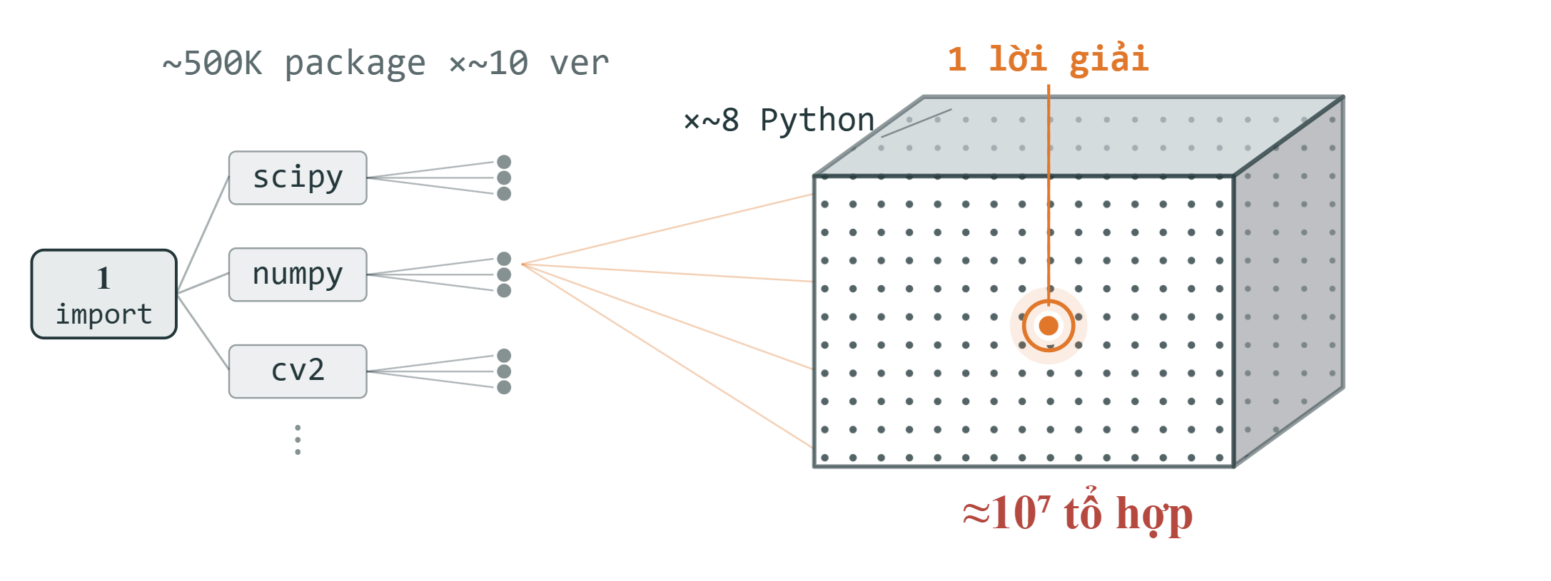
BÀI TOÁN · 04
Bùng nổ tổ hợp: Không gian tìm kiếm khổng lồ
~500K
×
~10
×
~8
=
≈10⁷
package PyPI
phiên bản / gói
runtime Python
tổ hợp
Mỗi import phải khớp đồng thời:
▶
Package: đúng tên pip (cv2 → opencv-python)
▶
Version: 1 trong ~10 bản thư viện
▶
Python: 1 trong ~8 runtime
⇒ Không thể thử hết bằng tay, cần solver / agent để tỉa không gian.
Mò kim đáy bể: 1 tổ hợp đúng giữa ~10⁷ ứng viên
Notes:
500K package × ~10 version × ~8 Python ≈ 10^7 tổ hợp; chỉ 1 lời giải. Không thể thử tay, cần solver/agent tỉa không gian.

Slide 8
BÀI TOÁN · 05
Datasets
HG2.9K
IN-DISTRIBUTION
GitChameleon
OUT-OF-DISTRIBUTION
Quy mô : 2.891 gist Python “khó” (hard subset của Gistable, ICSME’18).
Quy mô: 328 snippet Python, kèm unit test ẩn + version ground-truth.
Đặc điểm : file đơn, không requirements; lẫn Python 2/3; thư viện khoa học cũ; phụ thuộc native C/C++.
Đặc điểm: xoáy vào breaking changes giữa các version (phải dùng đúng API của đúng bản).
Nhiệm vụ: chọn đúng phiên bản để snippet vừa chạy vừa pass unit test.
Nhiệm vụ: khôi phục môi trường để mọi import chạy được trong Docker.
Đánh giá : Pass rate theo unit test (đúng ngữ nghĩa).
Đánh giá: Pass rate (build + import OK).
HG2.9K: hard subset 2891 gist từ Gistable (Horton & Parnin, ICSME’18). GitChameleon: 328 snippet có unit test, re-frame từ GitChameleon 2.0 (arXiv:2507.12367) để đánh giá tổng quát hóa (OOD).
Notes:
HG2.9K (in-distribution, 2891 gist khó) và GitChameleon (OOD, 328 snippet có unit test ẩn).

Slide 9
CÔNG TRÌNH LIÊN QUAN · 06
Related Work: 3 hướng tiếp cận
1
Knowledge Graph
2
Regex / Log-parsing
3
LLM + RAG
Ý tưởng: encode quan hệ module–version thành đồ thị tri thức (Libraries.io, PyPI); truy vấn để suy dependency tương thích.
Ý tưởng: parse error log bằng regex để suy missing dependency, patch môi trường rồi build lại.
Ý tưởng: LLM sinh giả thuyết, RAG cấp PyPI metadata, Docker build phản hồi, lặp lại.
✓ Ưu: nhẹ, runtime-driven, không cần DB.
✓ Ưu: adaptive, không cần hạ tầng tĩnh, tận dụng pretrain.
✓ Ưu: cấu trúc rõ, deterministic, dễ giải thích.
✗ Hạn chế: brittle , log đổi định dạng (Python/pip update) là parser vỡ.
✗ Hạn chế: thử-sai mù, thất bại không thành tri thức để tỉa không gian.
✗ Hạn chế: DB lỗi thời nhanh, gãy khi registry đổi schema.
Khoảng trống: chưa phương pháp nào học từ thất bại để thu hẹp không gian tìm kiếm một cách hệ thống.
Notes:
3 hướng: Knowledge Graph, Regex/Log-parsing, LLM+RAG. Khoảng trống: chưa ai học từ thất bại để thu hẹp không gian.

Slide 10
CÔNG TRÌNH LIÊN QUAN · 07
Related Work: Tổng hợp các phương pháp
METHOD
VENUE
APPROACH
KEY LIMITATION
Pass rate HG2.9K (%)
PyEGo
ICSE’22
KG + SMT
DB stale
PLLM
ReadPyE
TSE’24
KG + README
DB drift
KG ceiling ~47%
PyDFix
ISSTA’21
Regex log-parse
Format brittle
ReadPyE
PyEGo
GPT-4o / o1
2024
Closed LLM
Closed, expensive
GPT-4.1 + RAG
2025
Closed + RAG
No constraint
PLLM
arXiv’25
Open LLM + RAG
Blind trial-error
2018
2026 →
SMT-LLM
FSE’26
Z3 + LLM imput.
Static metadata
KG-era chạm trần ~47% ; PLLM (LLM paradigm) phá vỡ lên ~55%.
■ KG
■ Log-parse
■ Closed LLM
■ Open LLM+RAG
Notes:
Bảng tổng hợp các phương pháp; KG-era chạm trần ~47% trên HG2.9K, PLLM (LLM paradigm) phá vỡ lên ~55%.

Slide 11
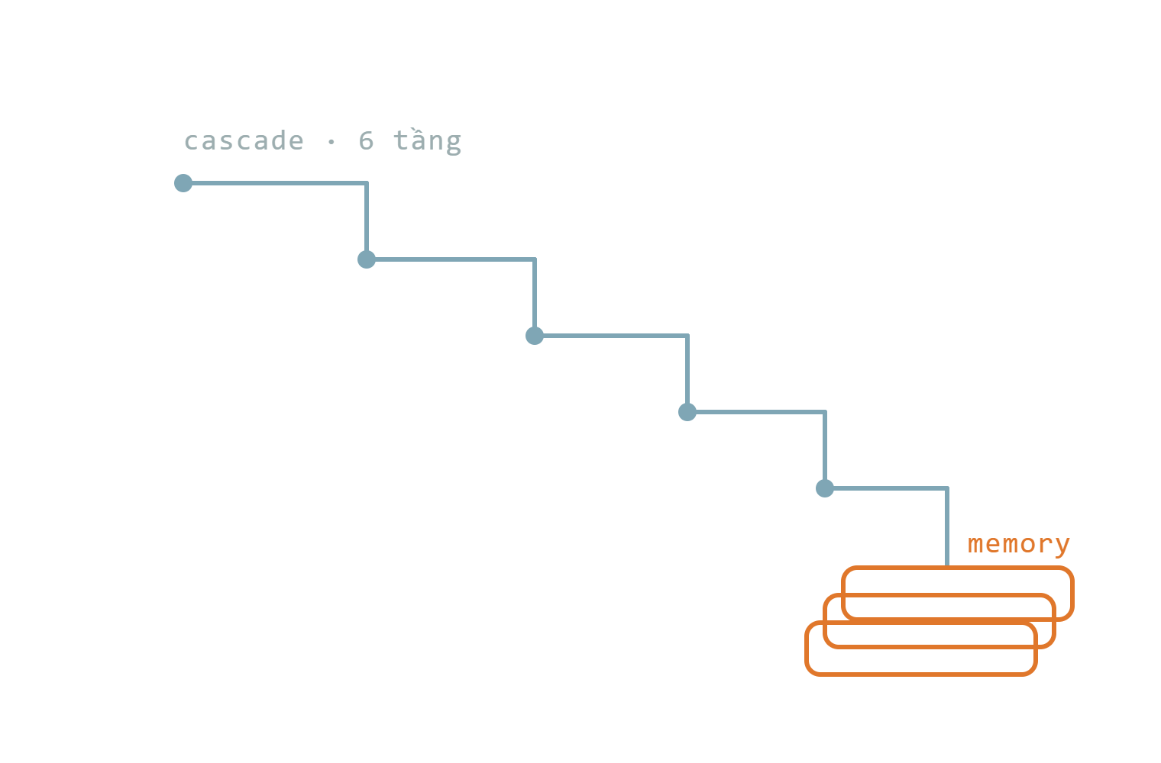
MEMRES → CGAR
02 / 05
02
PHẦN 02
MEMRES
Phương pháp nền tảng: Memory-augmented retry
Notes:
Mở phần 2: MEMRES, phương pháp nền tảng.

Slide 12
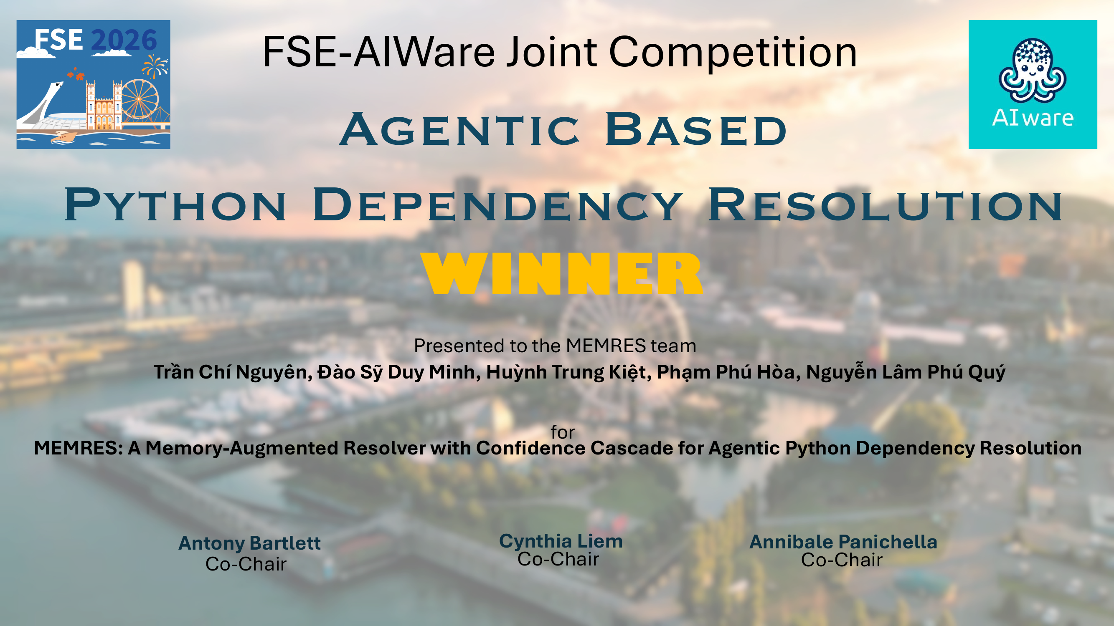

Slide 13
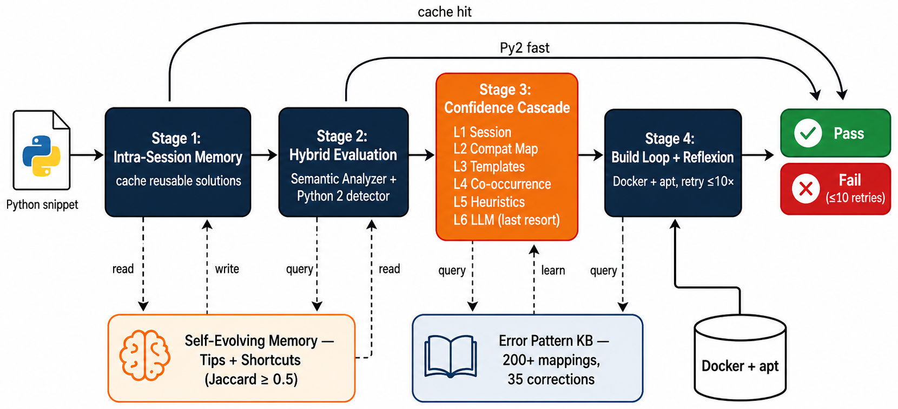
MEMRES · 08
MEMRES: Lookup-First, LLM-Last
Pass rate (%)
86.3
81.7
65.5
44.8
HG2.9K
GitCham.
Nguồn: https://arxiv.org/pdf/2604.16941
PLLM
MEMRES
4 stage + 2 fast path; 2 memory store phản hồi vào pipeline.
MEMRES = Memory-augmented retry: cứu được nhiều lỗi, nhưng chưa biến thất bại thành ràng buộc logic để tỉa không gian.
Notes:
MEMRES: cascade rẻ trước, đắt sau; memory tích lũy giữa retries. Cứu nhiều lỗi nhưng chưa biến thất bại thành ràng buộc logic.

Slide 14
MEMRES → CGAR · 09
Từ MEMRES đến CGAR: Vá Đúng 3 Lỗ Hổng
✗ 12.8% bí đường
→
✓ Analyzer Agent
API removed / source-only, build kẹt 3 phút
parse log → constraint
✗ Chi phí lỗi cao
→
✓ wheel_filter()
335s/snippet, ca khó vẫn rất chậm
chỉ thử bản có wheel
✗ Không tỉa không gian
→
✓ 3-tier constraints
Docker error = blackbox, không thành ràng buộc
HARD / SOFT / UPPER
LLM đoán mò · paradigm shift → Multi-Agent + Constraint Acquisition
Notes:
3 lỗ hổng MEMRES → 3 thành phần CGAR. Paradigm shift: LLM đoán mò → Multi-Agent + Constraint Acquisition.

Slide 15
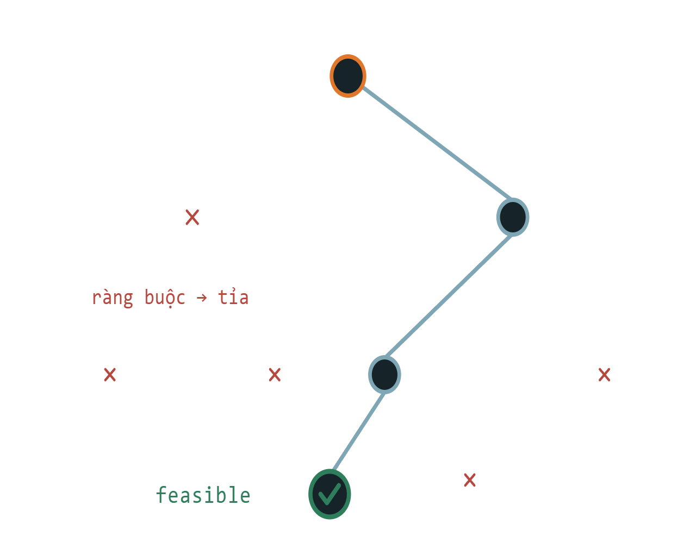
MEMRES → CGAR
03 / 05
03
PHẦN 03
CGAR
Constraint-Guided Agentic Resolution: Multi-Agent + Constraint Acquisition
Notes:
Mở phần 3: CGAR, đề xuất của nhóm.

Slide 16
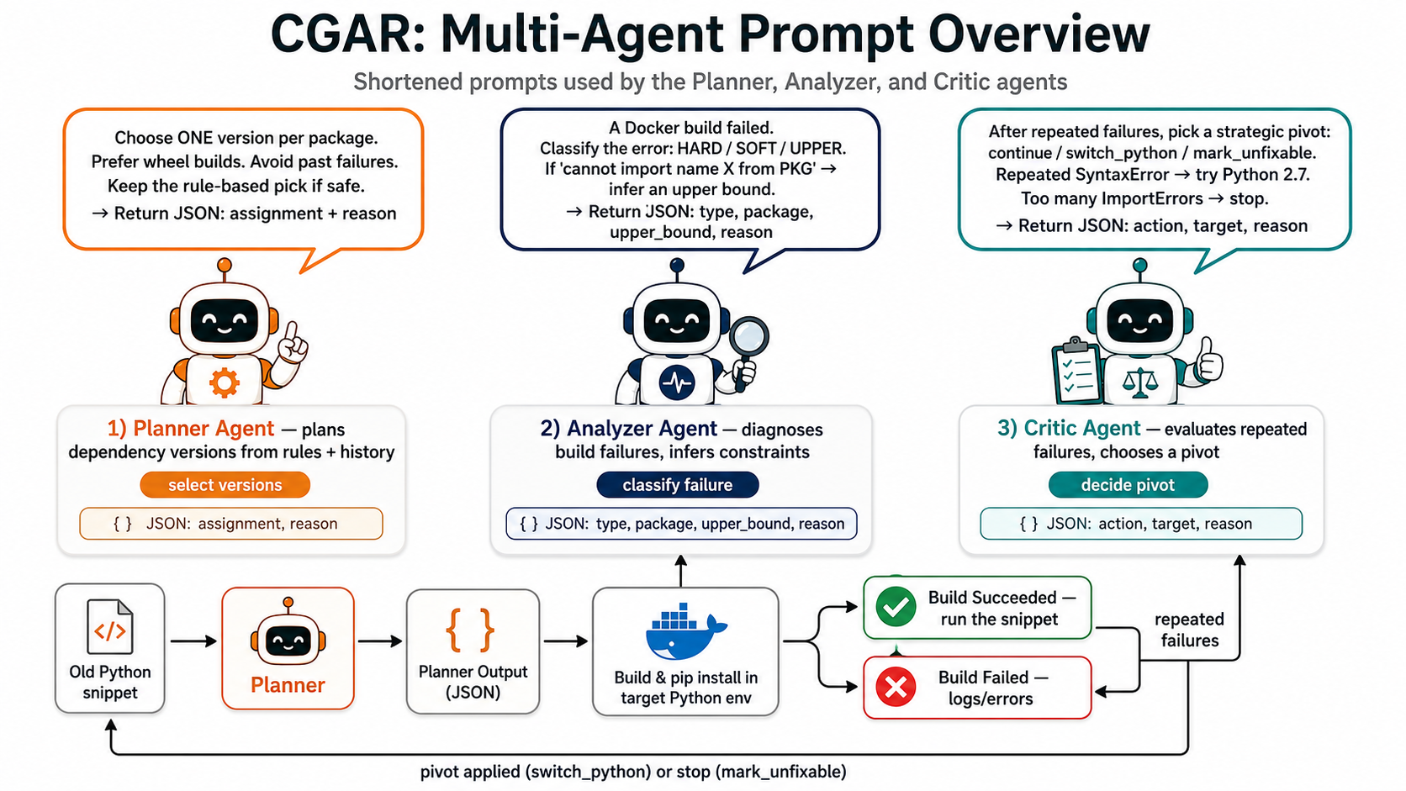
CGAR · 10
CGAR: Tổng quan 3 Agent
Nguồn: https://chatgpt.com/share/6a2a3c91-5640-83ec-8761-25876b30abe3
3 LLM agent (Planner / Analyzer / Critic) + Docker build loop: chi tiết prompt ở phần Backup.
Notes:
3 LLM agent: Planner chọn version, Analyzer đọc lỗi sinh ràng buộc, Critic đề xuất pivot. Cùng Docker build loop và Session Store.

Slide 17
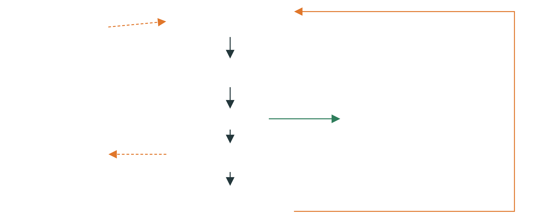
CGAR · 11
CGAR: Multi-Agent Loop
filter D
1 · Planner
query_pypi() · wheel_filter() consult_llm() · solve()
Session Store
LLM
Constraints C
2 · Executor
build_docker() run_import()
HARD
Tool
SOFT
build OK?
yes
✓ Done
retry
UPPER
no
add C
3 · Analyzer
parse_error() · consult_llm() gen_constraint()
LLM
shared / repo
stuck?
4 · Critic
analyze_failures() · consult_llm() suggest_strategy()
LLM
Build thất bại không phí: mỗi fail → +1 constraint → Planner kế tiếp né cả vùng, điều MEMRES không có.
Notes:
Planner → Executor → (build OK?) → Done / Analyzer ghi constraint vào Store → Critic. Mỗi fail thêm 1 constraint, Planner kế tiếp né cả vùng.

Slide 18
CGAR · 12
CGAR: Miền giá trị D đến từ đâu? (lọc trực tuyến từ PyPI)
PyPI JSON (rút gọn)
PIPELINE LỌC: 5 BƯỚC · 0 LLM
1.7.3 → req_py≥3.7, wheel ✓
1
import scipy, numpy → target Python π=3.7
1.2.3 → req_py≥2.7, wheel ✓
… ~60 bản phát hành
2
import → pip (static map): scipy.misc→scipy
3
GET pypi.org/pypi/<pkg>/json: HTTP, không LLM
Domain D (đầu vào solver)
4
Lọc mỗi version: requires_python ⊨ π ∧ has_wheel
D(scipy)=[1.7.3, 1.7.2, …] ·8 D(numpy)=[1.21.6, 1.21.5, …] ·8
5
Sort wheel-first, semver↓ → lấy top-8 / gói
≈10⁷ toàn cục → ≤8 ứng viên / gói
D = top-8 ứng viên có wheel, hợp π, lọc từ PyPI trực tiếp (reducer xác định, 0 LLM).
Notes:
Domain D lọc trực tiếp từ PyPI: import→pip map, GET json (no LLM), lọc requires_python + has_wheel, sort wheel-first top-8/gói.

Slide 19
CGAR · 13
CGAR: Tích lũy ràng buộc (ví dụ)
from scipy.misc import imread
SESSION STORE
1
scipy 1.7.3
→
Docker build
→
✗ ImportError: cannot import name imread
●
scipy < 1.3
(UPPER)
↳ Analyzer học:
scipy < 1.3 [UPPER]
Tích lũy + chia sẻ cho snippet sau trong cùng session.
2
scipy 1.2.3 (cao nhất <1.3, có wheel)
→
Docker build
→
✓ build OK
Mỗi build fail → một ràng buộc điển hình → solver thu hẹp miền, hội tụ đúng version mà không thử mù.
Notes:
Ví dụ: scipy 1.7.3 fail ImportError imread → Analyzer học scipy<1.3 [UPPER] → scipy 1.2.3 build OK. Store tích lũy, chia sẻ cho snippet sau.

Slide 20
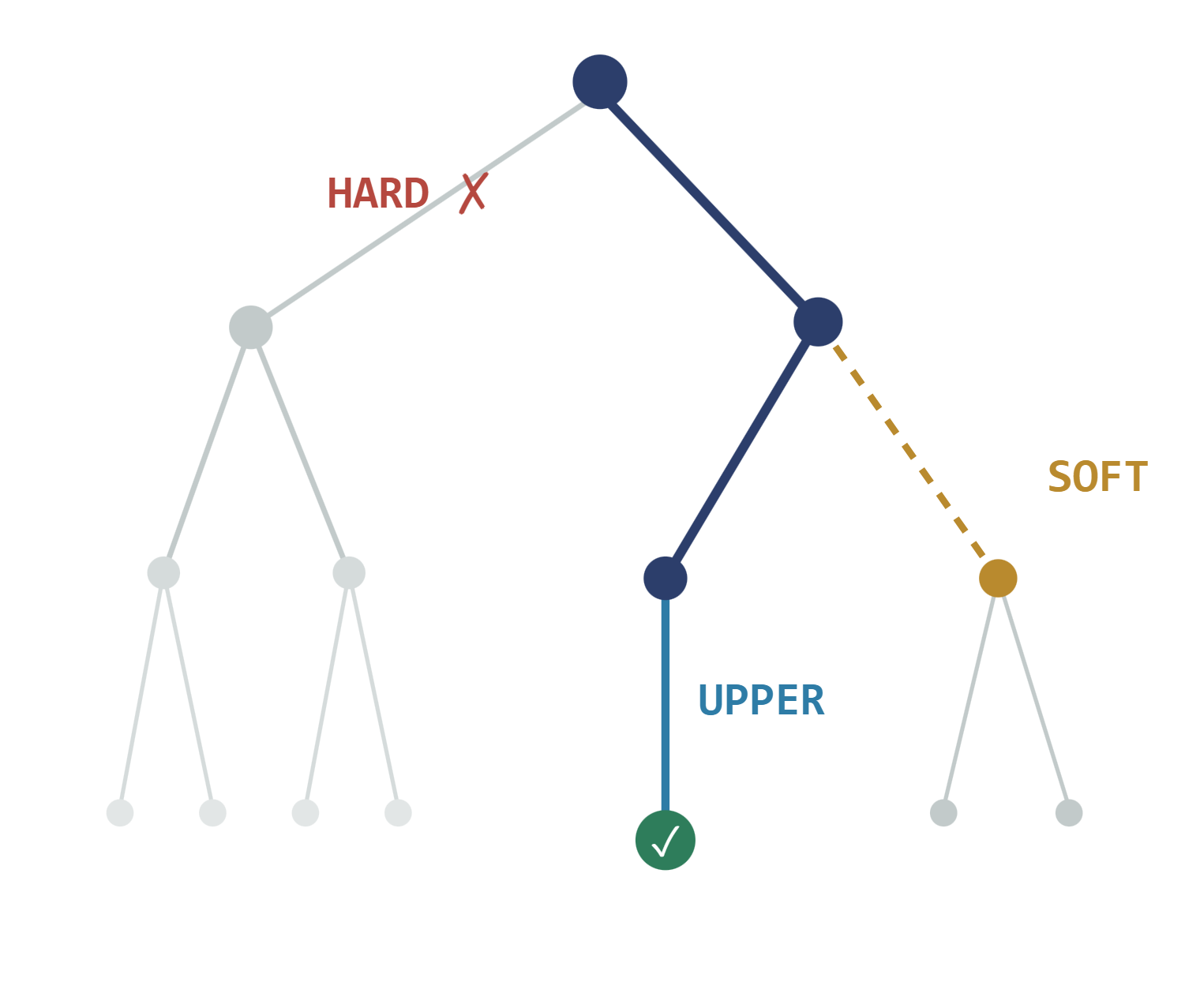
CGAR · 14
CGAR: Feedback-Guided Constraint Discovery
Ràng buộc thật ẩn, chỉ lộ qua verifier hộp đen f(A)→{pass, typed-error} . C₀=∅; mỗi lỗi = một counterexample → agent học ràng buộc (Constraint Acquisition, kiểu CEGIS).
Search state S_{t} = ⟨X, D, C_{t}⟩, với C_{t} lớn dần. X: package + Python π · D: ứng viên có wheel, hợp π
Ràng buộc học được C_{t} (từ counterexample):
HARD: cấm vĩnh viễn version lỗi rõ ràng
SOFT: cấm tạm nếu lỗi ≥ 2 lần
UPPER: vᵢ < ub(Pᵢ), cấm cả khoảng
HARD / SOFT / UPPER học từ build, tỉa cây → 1 path khả thi.
Vòng lặp: chọn A⊨C_{t} → build → fail? học C_{t+1}, re-solve (≤50).
Notes:
Ràng buộc ẩn, lộ qua verifier. C0=∅. Mỗi lỗi = counterexample → học ràng buộc (Constraint Acquisition kiểu CEGIS), không giải CSP cho sẵn. HARD/SOFT/UPPER tỉa cây.

Slide 21
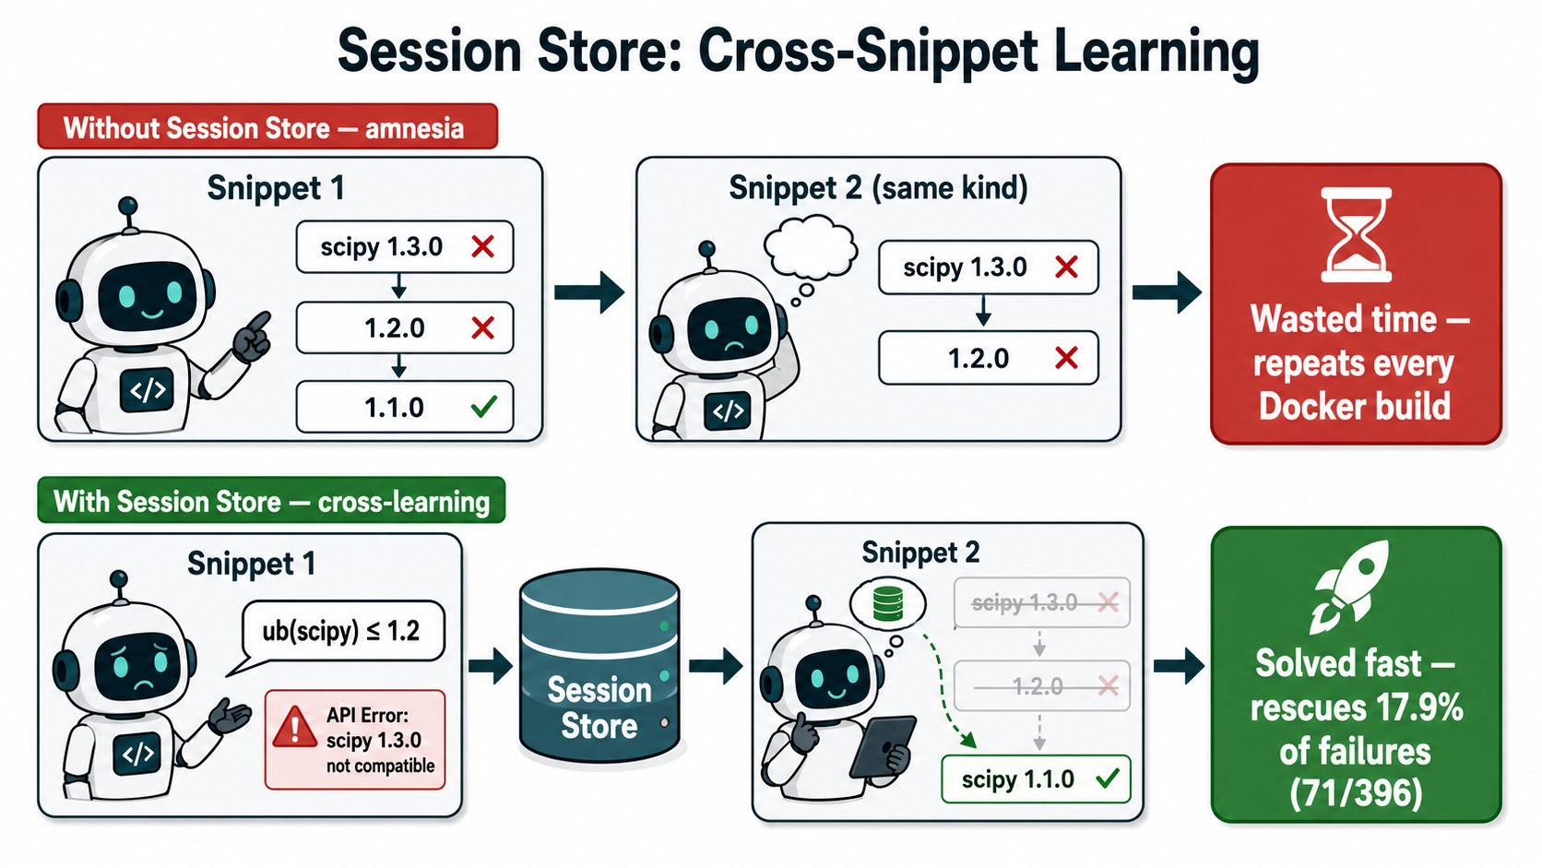
CGAR · 15
CGAR: Session-scoped Learning
Session = 1 repository = nhiều snippets: ràng buộc học được chia sẻ giữa các snippet trong cùng session.
Nguồn: https://chatgpt.com/share/6a2a3c8b-93f8-83ec-9452-052ef1ef7e87
Notes:
Session = 1 repo = nhiều snippets; ràng buộc chia sẻ giữa snippets. Cứu 17.9% MEMRES-failures (71/396).

Slide 22
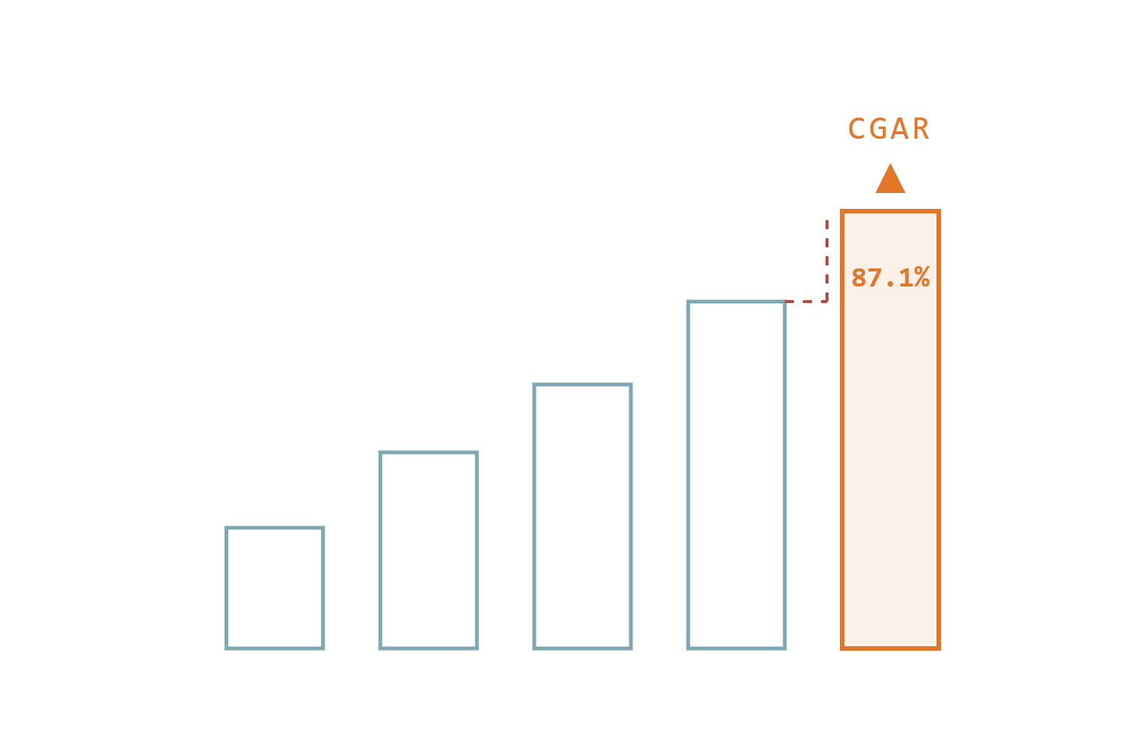
MEMRES → CGAR
04 / 05
04
PHẦN 04
Kết quả
So sánh tổng thể · phân rã lỗi · tổng quát hóa · tốc độ & ablation
Notes:
Mở phần 4: đánh giá thực nghiệm.

Slide 23
KẾT QUẢ · 16
Comprehensive Comparison
METHOD
VENUE
APPROACH
HG2.9K
GITCHAM.
TIME
OPEN
PyEGo
ICSE’22
KG + Z3 SMT
45.0%
—
5.8s
—
ReadPyE
TSE’24
KG + README
47.2%
—
106.9s
—
GPT-4o
2024
closed LLM
—
49.1%
—
✗
o1
2024
closed (best)
—
51.2%
—
✗
GPT-4.1 + RAG
2025
closed + RAG
—
58.5%
—
✗
PLLM
arXiv’25
RAG + LLM iter.
44.8%
65.5%
369.6s
✓
SMT-LLM
FSE’26
Z3 + LLM imput.
83.6%
—
23.9s
✓
MEMRES
FSE’26
Memory + Cascade
86.3%
81.7%
335.3s
✓
CGAR (ours)
—
Multi-Agent + CA
87.1%
83.2%
22.3s
✓
PLLM 44.8% = reproduction single-run (paper headline 54.8% là 10-run union). Time = avg mọi snippet trên HG2.9K. Fairness: ngân sách = ≤10 build × 180s ≈1800s/snippet, giống nhau mọi tool. CGAR chỉ cần ≤5 build → time thấp là do hội tụ nhanh, không phải budget khác.
Notes:
CGAR đạt 87.1% HG2.9K, 83.2% GitCham, 22.3s, cao nhất và nhanh nhất trong các open tool, cùng ngân sách build.

Slide 24
KẾT QUẢ · 17
HG2.9K: Error Breakdown
Số build fail theo loại lỗi
■ PLLM ■ CGAR
Rescue rate theo loại lỗi của PLLM
494
433
372
NameError
97.1%
InvalidRequirement
94.1%
282
OtherFailure
91.1%
221
NoMatchingDist
85.8%
ImportError
82.9%
SyntaxError
73.9%
FailedToRun
66.7%
83
83
SyntaxErr
NoMatchDist
ImportErr
Other
NoWheel
AttrErr
Total fails: PLLM 1596 → CGAR 373 Δ −76.6%
CGAR rescue 80.6% (1286/1596) toàn bộ PLLM failures.
Notes:
CGAR triệt tiêu 4 nhóm lỗi, gần như chỉ còn ImportError. Total fails 1596 → 373 (-76.6%). Rescue 80.6% toàn bộ PLLM failures.

Slide 25
KẾT QUẢ · 18
GitChameleon: Open vs Closed
Bảng xếp hạng
Tổng quát hóa chéo benchmark
METHOD
TYPE
PASS
OPEN
TOOL
HG2.9K
GITCHAM.
GAP
GPT-4o
closed gen
49.1%
✗
PLLM
44.8%
65.5%
−20.7pp
Gemini 2.5 Pro
closed gen
50.0%
✗
MEMRES
86.3%
81.7%
−4.6pp
o1
closed (best)
51.2%
✗
CGAR
87.1%
83.2%
−3.9pp
GPT-4.1 + RAG
closed + RAG
58.5%
✗
Gap nhỏ = tổng quát hóa tốt giữa in-distribution và OOD. (closed baselines từ arXiv 2507.12367)
PLLM
open + RAG
65.5%
✓
MEMRES
open + Memory
81.7%
✓
CGAR
open + Agent+CA
83.2%
✓
CGAR (open 9B, <10 GB VRAM) vượt o1 (closed, >200B params) +32.0pp trên GitChameleon: system design > raw model scale.
Notes:
CGAR (open 9B, <10GB VRAM) vượt o1 (closed, >200B) +32.0pp trên GitChameleon. Gap HG-GitCham nhỏ nhất → tổng quát hóa tốt.

Slide 26
KẾT QUẢ · 19
Speed & Ablation
Duration trên GitChameleon (s)
Ablation: CGAR rescue (n=396)
cùng budget 5 vòng Docker build cho cả 3 tool
146
104
Full CGAR
71
73
w/o session store
56 −21%
67
w/o wheel filter
40 −44%
48.5
47
w/o upper bound
23 −68%
30
35.6
17.8
Median
P90
Fail-avg
■ PLLM
■ MEMRES
■ CGAR
3 thành phần đều cần thiết; upper bound đóng góp lớn nhất.
“The best build is the one you never run.” Solver tỉa không gian → ít Docker build; fail chỉ chậm hơn pass 1.31× (PLLM 2.20×).
Notes:
Multi-agent nhưng nhanh nhất; solver tỉa không gian → ít Docker build. Ablation: bỏ upper bound −68% rescue, bỏ wheel filter −44%, bỏ session store −21%.

Slide 27
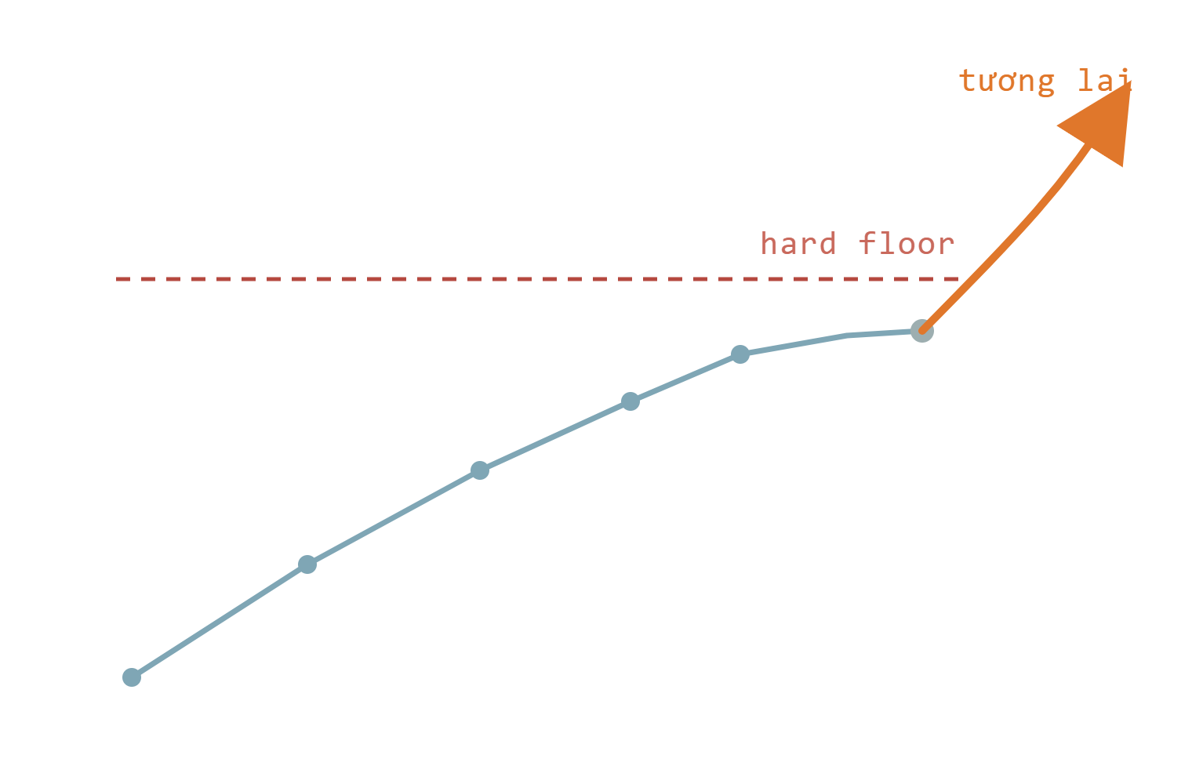
MEMRES → CGAR
05 / 05
05
PHẦN 05
Hạn chế & Hướng phát triển
Hard floor · giới hạn kiến trúc · bốn hướng mở rộng
Notes:
Mở phần 5: hạn chế và hướng phát triển.

Slide 28
HẠN CHẾ · 20
Hạn chế: Hard Floor & Architectural Limits
Hard floor: 310 snippet (10.7%)
Hạn chế kiến trúc
cả PLLM và CGAR đều fail
Phụ thuộc PyPI live
PyPI down/rate-limit → fallback về MEMRES cascade.
Python 2 syntax (no Py2 wheel)
41.6%
ImportError system/private pkg
25.8%
Single ecosystem
chỉ Python, chưa generalize sang JS / Rust / Go.
NoMatchingDist (pkg absent)
13.3%
CouldNotBuildWheels (glibc/native)
8.1%
API removed (no compat older)
LLM Analyzer brittle với log lạ
4.0%
Gemma-2 9B parse sai khi log ngoài pretrain.
Other
7.2%
Single-worker session store
chưa hỗ trợ multi-user federated learning.
Irreducible dưới ràng buộc hiện tại (Docker, PyPI public, no source patching, ≤10 retries), không phải lỗi tool.
Notes:
310 snippet (10.7%) cả PLLM và CGAR đều fail, irreducible dưới ràng buộc hiện tại. Cộng thêm 4 giới hạn kiến trúc.

Slide 29
HƯỚNG PHÁT TRIỂN · 21
Hướng phát triển
1
2
Mở rộng đa ngôn ngữ
Chia sẻ constraint
Áp dụng CGAR cho npm, cargo, go.mod ; bộ giải không phụ thuộc ecosystem, chỉ cần adapter cho từng registry.
Federated, bảo toàn riêng tư: snippet user A fix giúp user B tránh lỗi tương tự, tận dụng quy mô cộng đồng.
3
4
Tinh chỉnh LLM đọc lỗi
Mở rộng đa mô hình
Fine-tune Gemma-2 trên dữ liệu đọc log chuyên dụng để phân loại đúng lỗi, sinh constraint chính xác hơn.
Chạy CGAR trên nhiều LLM backbone (Qwen3, Phi, Llama…) và các model nhỏ/rẻ hơn, chứng minh độc lập với một model cụ thể.
Mục tiêu dài hạn: từ bộ giải cho Python trở thành “environment archaeologist” đa năng cho mọi ecosystem.
Notes:
4 hướng: đa ngôn ngữ, chia sẻ constraint federated, fine-tune LLM đọc lỗi, đa mô hình. Mục tiêu: environment archaeologist đa năng.

Slide 30
THAM KHẢO
Tài liệu tham khảo
[1]
Horton & Parnin. Gistable: Evaluating the executability of Python code snippets on GitHub. ICSME, 2018.
[2]
Ye et al. Knowledge-based environment dependency inference for Python (PyEGo). ICSE, 2022.
[3]
Revisiting knowledge-based inference of Python runtime environments (ReadPyE). IEEE TSE, vol. 50, 2024.
[4]
Mukherjee et al. Fixing dependency errors for Python build reproducibility (PyDFix). ISSTA, 2021.
[5]
Bartlett et al. Raiders of the lost dependency: Fixing dependency conflicts using LLMs (PLLM). arXiv:2501.16191, 2025.
[6]
GitChameleon 2.0: Evaluating AI code generation against Python library version incompatibilities. arXiv:2507.12367, 2025.
[7]
Shinn et al. Reflexion: Language agents with verbal reinforcement learning. NeurIPS, 2023.
[8]
de Moura & Bjørner. Z3: An efficient SMT solver. TACAS, 2008.
[9]
SMT-LLM: Z3 SMT + LLM imputation for dependency resolution. FSE-AIWare 2026 competition entry (reproduced).
Notes:
Các tài liệu tham khảo chính.

Slide 31
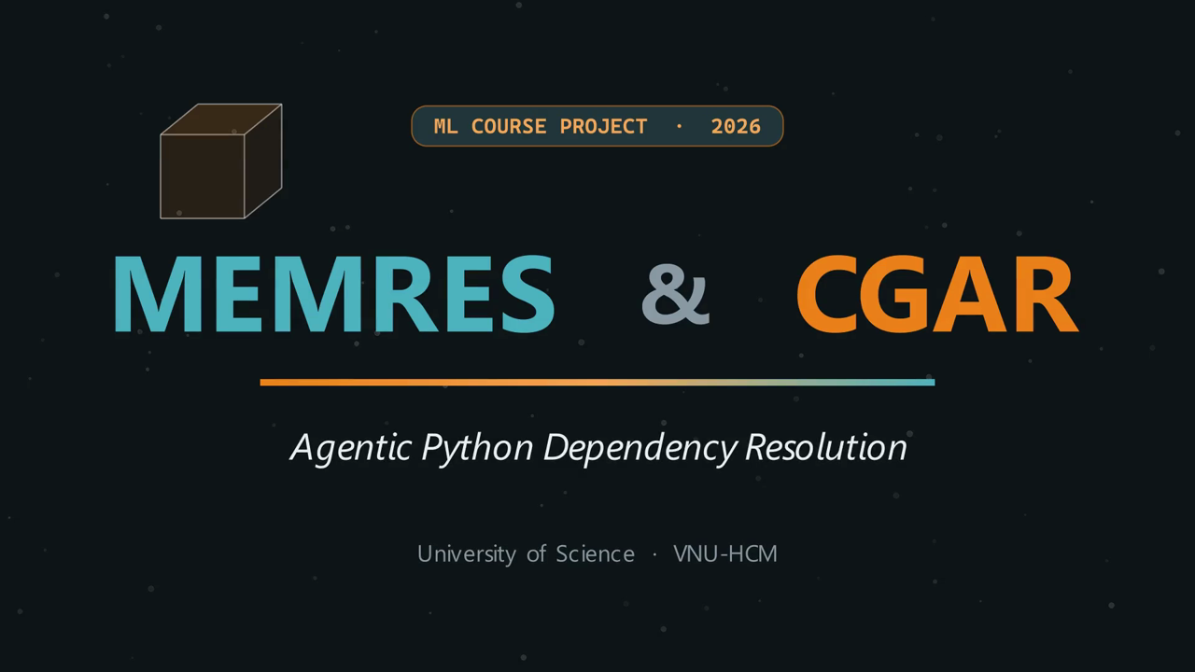
VIDEO TRÌNH BÀY
►
Notes:
Video trình bày ~6 phút trên Facebook; bấm thumbnail để mở.

Slide 32
UNIVERSITY OF SCIENCE · VNU-HCM
Cảm ơn đã lắng nghe!
Questions & Discussion
→
MEMRES → CGAR: Agentic Python Dependency Resolution
Trần Chí Nguyên · Đào Sỹ Duy Minh · Huỳnh Trung Kiệt
Notes:
Cảm ơn và mời câu hỏi.

Slide 33
BACKUP · B1
Filter & Constraint Solver (I/O)
Filter: CandidateGraphBuilder
Solver: ConstraintSolver
Input : packages = ["scipy","numpy"]
Input : graph (from Filter)
python_version = "3.7"
python_version
# per package:
exclude_combo # last failed
GET pypi.org/pypi/<pkg>/json
1. viable = filter graph by store
filter requires_python (SpecifierSet)
(HARD/SOFT/UpperBound pruning)
wheel filter (linux/x86_64):
2. greedy: pick newest viable / pkg
-none-any.whl | manylinux
3. if combo excluded or infeasible:
| linux_x86_64 | -cp37- | -py3-
_next_assignment() odometer
sort: wheel-first, newest-first
skip known-bad combos
take top 8
max_attempts = 50 # logic-only,
Output: {
# no Docker
"scipy": [{v:"1.7.3", has_wheel:True},
Output: {"scipy":"1.7.3",
... up to 8],
"numpy":"1.21.6"} or None
"numpy": [...] }
Two Ks: K_{solve}=50 logical attempts/solve call (μs) · K_{build}≤10 Docker retries/snippet (180s/build, expensive).
Notes:
Filter CandidateGraphBuilder và Solver ConstraintSolver: input/output. Hai loại K.

Slide 34
BACKUP · B2
Agent Communication (Message I/O)
1 · Planner → Executor assignment
4 · Store → Planner read, next round
{"scipy":"1.7.3","numpy":"1.21.6",
get_upper_bound("scipy","3.7") → "1.3"
"matplotlib":"3.5.3"}
get_infeasible_versions(...) → {…}
2 · Executor → Analyzer build result
5 · Analyzer → Critic record_failure
{"success": False,
{"assignment": {"scipy":"1.7.3",…},
"error_type": "ImportError",
"python_version":"3.7",
"error_log": "cannot import imread…"}
"error_type":"ImportError"}
3 · Analyzer → Store write
6 · Critic → Orchestrator strategic action
add_upper_bound("scipy","3.7","1.3")
{"action":"switch_python","target":"2.7",
# imread removed in scipy 1.3
"reason":"repeated SyntaxError"}
Agents không gọi nhau trực tiếp: coordinator (CGARResolver) điều phối; shared ConstraintStore mang tri thức chéo snippet.
Notes:
6 message I/O giữa các agent, loose-coupled qua shared ConstraintStore.

Slide 35
BACKUP · B3
Session Store: Data Structures
Cấu trúc dữ liệu & bộ phân loại
Flow: error log → stored record
@dataclass
log = "ImportError: cannot import
class InfeasibleRecord:
name 'imread' from 'scipy.misc'"
package, version, python_version: str
# 1. normalize_error_signature(log)
error_type: ConstraintType # HARD|SOFT
# strip line-N, 0xADDR, paths
error_signature: str
# 2. classify_error(log) → (SOFT, sig)
confidence: float # 1.0 / 0.8
# 3. _API_REMOVED_RE.search(log)
count: int # ++ re-observe
→ ("imread","scipy.misc")
_records: {(pkg,ver,py) → Record}
add_upper_bound("scipy","3.7","1.3")
_combo_records: {(FrozenSet,py) → sig}
# 4. Analyzer LLM confirms UB
_upper_bounds: {(pkg,py) → version}
_records[("scipy","1.7.3","3.7")]
= Record(SOFT, count=1, 0.8)
# regex classifiers
_upper_bounds[("scipy","3.7")] = "1.3"
_HARD = ["requires a different Python",
"No matching distribution found"]
_SOFT = ["ImportError","ModuleNotFoundError",
"cannot import name"]
_API_REMOVED_RE =
r"cannot import name '(\w+)' from '…'"
Notes:
Cấu trúc dữ liệu ConstraintStore: InfeasibleRecord, 3 stores, regex classifiers, flow error log → record.

Slide 36
BACKUP · B4
LLM Call Mechanics
HTTP → Ollama Gemma-2 9B (localhost:11434/api/generate)
Budget & trigger / agent
AGENT
TOK
KHI NÀO CALL
Request
Response (Planner)
Planner
128
mỗi plan step
{"model":"gemma2",
{"assignment":{
"prompt":"<agent>",
"scipy":"1.2.3",
Analyzer
128
mỗi Docker fail
"format":"json",
"numpy":"1.16.6"},
"options":{
"reason":
Critic
96
≥3 same-type fails
"temperature":0.3,
"imread needs scipy<1.3"}
"num_predict":128}}
Hard limits
▶
HTTP timeout/call 60s · retry 1×
▶
Docker build timeout 180s · retries/snippet ≤10
▶
Empty / parse-fail → rule fallback
Notes:
HTTP đến Ollama Gemma-2 9B. Request/response, budget per agent, hard limits.

Slide 37

BACKUP · B5
Build Loop & Anti-Hallucination
Vòng lặp / snippet
Anti-hallucination check
reset state, rồi loop ≤10 Docker attempts
≤10 Docker attempts
pass → break
Planner: version ∈ candidate graph → else solver
↻
1
2
3
✓
…
10
reset
pass
cap
Analyzer: type ∈ {HARD,SOFT,UPPER} → else discard
Mỗi attempt: 4 bước
Planner
PyPI + Solver + LLM
↓
Critic: action ∈ {continue, switch_python, mark_unfixable}
Executor
Docker · 180s
↓
Analyzer
ghi HARD / SOFT / UPPER
↓
JSON parse fail → regex salvage; empty/timeout → rule-only path
Critic
fires nếu ≥3 same-fails
Store persists qua snippet kế tiếp trong cùng session, constraints tích lũy.
Telemetry per agent: llm_consultations · llm_accepted (P) · llm_upper_bounds (A) · llm_overrides (C)
Notes:
Build loop per snippet ≤10 attempts; anti-hallucination validation tại mỗi agent; telemetry.

Slide 38
BACKUP · B6
Planner Agent Prompt
You are the Planner agent in a dependency-resolution system.
Goal: choose one version per package most likely to install AND import
successfully on Python {python_version}, given constraints learned from
previous failures this session.
Candidate versions per package (newest first, wheel-available *):
{candidate_block}
Past failures (do NOT repeat): {constraint_block}
Rule-based solver's current pick: {rule_pick}
Rules:
- Pick ONE version per package from candidates above.
- Prefer wheel-available (*) versions to avoid source builds.
- Avoid versions in past failures. If rule pick is safe, return it.
Output ONLY valid JSON:
{"assignment": {"pkg": "X.Y.Z", ...}, "reason": "<short>"}
JSON output:
{"assignment": {"scipy": "1.2.3", "numpy": "1.16.6"}, "reason": "imread requires scipy<1.3"}
Notes:
PLANNER_PROMPT đầy đủ; placeholder cam.

Slide 39
BACKUP · B7
Analyzer Agent Prompt
You are the Analyzer agent. A Docker build just failed.
Assignment tried: {assignment_block} Python: {python_version}
Regex classifier guess: type={regex_type}, sig={regex_sig}
Error log (truncated): {error_log}
Rules:
- type in {HARD, SOFT, UPPER}.
HARD = deterministic incompat (Python mismatch, no matching dist).
SOFT = runtime error needing >= 2 observations (ImportError, …).
UPPER = API removed in current version -> infer an upper bound.
- "cannot import name X from PKG" -> type=UPPER, fill upper_bound.
- upper_bound = LAST known-good version before X removed (null if unsure).
Output ONLY valid JSON:
{"type":"HARD|SOFT|UPPER", "package":"<pkg>", "upper_bound":"X.Y.Z|null", "reason":"…"}
JSON output:
{"type": "UPPER", "package": "scipy", "upper_bound": "1.3", "reason": "imread removed in scipy 1.3"}
Notes:
ANALYZER_PROMPT đầy đủ.

Slide 40
BACKUP · B8
Critic Agent Prompt
You are the Critic agent. The Planner has failed several attempts on the
current snippet; propose a strategic pivot.
Failure pattern: {pattern} · total: {total_failures}
recent error types: {last_error_types}
python versions tried: {python_versions_tried}
Available actions (pick exactly one):
- "continue" : keep retrying, no structural problem.
- "switch_python" : likely Python 2/3 mismatch; try another Python.
- "mark_unfixable" : structurally infeasible (private pkg, Py2-only), stop.
Rules:
- Repeated SyntaxError under Py3+ and 2.7 not tried -> switch_python 2.7.
- Repeated ImportError with > 4 failures -> mark_unfixable.
- > 8 attempts, mixed errors -> mark_unfixable. Else -> continue.
Output ONLY valid JSON:
{"action":"continue|switch_python|mark_unfixable", "target":"<py|null>", "reason":"…"}
JSON output:
{"action": "switch_python", "target": "2.7", "reason": "repeated SyntaxError -> likely Python 2 code"}
Notes:
CRITIC_PROMPT đầy đủ; fires khi ≥3 consecutive same-type fails.

